Slide 1
المحاضرة الرابعة
الرسم الزخرفى
الفرقة الأولى قسم الآثار الإسلامية
ا.م.د/ علاء الدين بدوى محمود

Slide 2
المحاضرة الرابعة
- الزخرفة الحيوانية والطيور:
نفذ الفنان المسلم على مختلف منتجاته الفنية رسوماً حيوانية وطيور ومن هذه العناصر الحيوانية رسوم الأسود والتيوس ، والثعالب والغزلان والأرانب البرية ، والطيور بمختلف أنواعها من أوز ونسور وحمام وطواويس وديوك وغيرها من الأسماك ، وكانت هذه العناصر تنفذ داخل مناطق هندسية أو يحيط بها بعض العناصر النباتية أو الهندسية أو بعض الكتابات العربية ، وكانت تنفذ فى بعض الأحيان فى موضوعات زخرفية تعكس مناظر الصيد أو الانقضاض التى تمثل عادة رسماً لحيوان طائر جارح ينقض على فريسته فى عنف وشراسة.

Slide 3
تعد الزخارف الهندسية (أشكال 10-11-12) من الزخارف التى عنى بها الفنان المسلم عناية كبيرة ، واستطاع بإتقانه أن يشكلها حيث شاء ومن الزخارف الهندسية الأشكال البسيطة والمستقيمات والدوائر والمثلثات والمربعات والأشكال النجمية سواء كانت خماسيه أو سداسية أو ثمانية وغيرها ، والدوائر المتداخلة والمتماسة والمتقاطعة والأشكال السداسية والثمانية والنجمة العشارية والأشكال المتفرعة من كل ذلك

Slide 4
ومنها أيضاً التصميم المعروف بالطبق النجمى بأضلاعه المختلفة وهو من أجمل العناصر الهندسية المجردة التى أخرجها الفنان المسلم وبدأت فكرتها فى مصر فى القرن السادس الهجرى/ الثانى عشر الميلادى على محراب السيدة رقية المحفوظ بمتحف الفن الإسلامى بالقاهرة ، وقد اكتمل ونضج نموها فى العصر المملوكى ويتألف الطبق النجمى من عنصر رئيسى نجمى الشكل فى الوسط ويعرف بالترس يحيط به مجموعة من الوحدات الهندسية بعدد أطرافه أصغر حجماً لوزية الشكل تعرف بالكندات ، كان عددها فى البداية لا يتجاوز الستة أشكال وتطورت وتعقدت حتى صارت تتراوح بين اثنتا عشرة وستة عشر شكلاً هندسياً ، وقد ورثت الفنون الإسلامية الرسوم الهندسية من الفنون السابقة عليها وأخذت فى تطويرها

Slide 5
برع المسلمون في استعمال الخطوط الهندسية، وصياغتها في أشكال فنية رائعة، فظهرت المضلعات المختلفة، والأشكال النجمية، والدوائر المتداخلة.
وقد زينت هذه الزخرفة المباني، كما وشحت التحف الخشبية والنحاسية ودخلت في صناعة الأبواب وزخرفة السقوف.
ولئن كانت هذه الزخارف دليلاً على موهبة فنية عظيمة، فهي أيضاً دليل على علم متقدم بالهندسية العملية.

Slide 6
والزخرفة الهندسية ذات أهمية خاصة في الفن الإسلامي، ولعل أهميتها تلك كانت نتيجة لما أشرنا إليه في الزخرفة النباتية، من حيث مطابقتها للمواصفات التي يقبلها المنهج الإسلامي.
وهذا ما يفسر لنا ذلك الأثر الكبير الذي تفرضه على كل الفن الإسلامي إذ أصبح الأسلوب الهندسي واحداً من الأساليب التي طبعت الزخرفة النباتية - نفسها - بأسلوبها، فكثيراً ما جاءت هذه الزخرفة بإخراج هندسي عجيب. بل إن الكتابة نفسها - وهي الفن الإسلامي الآخر - كثيراً ما تفنن في إخراجها الفنان المسلم فجاءت في قوالب هندسية متنوعة الأشكال.

Slide 7
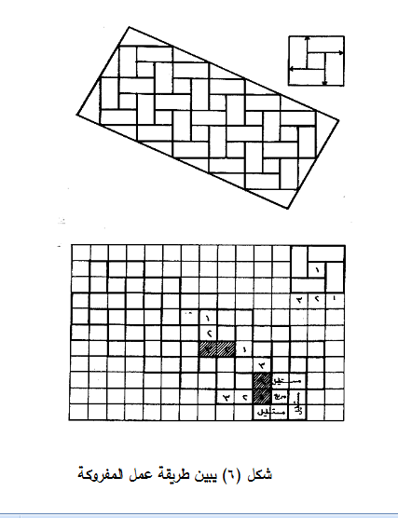

Slide 8
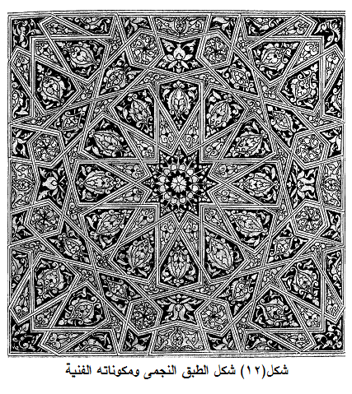

Slide 9
